Slide 1
Aplicación en la medicina
Es una herramienta más, pero es inteligente, ya que trata de compensar las deficiencias y limitaciones que pueda tener el cirujano para realizar ciertas actuaciones. De este modo, se hace posible la implantación de algunas técnicas de cirugía mínimamente invasiva gracias a la utilización de ayudas de soportes robotizados, consiguiendo minimizar la herida, reducir el tiempo de intervención y el de posterior recuperación.

Slide 2
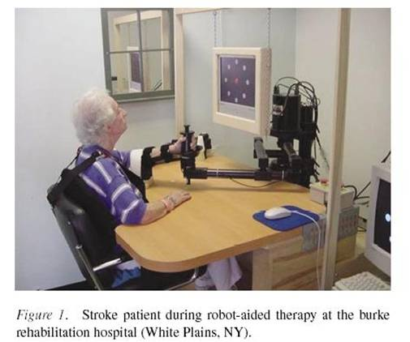
Robot para terapias de rehabilitación
El uso de robots para la asistencia de personas ha sido investigado por muchos científicos durante los últimos tiempos. Muchos factores contribuyen a expandir la necesidad de la asistencia a las personas, tales como el envejecimiento de la población y las expectaciones sociales de adecuar la medicina a la gente invalidada.

Slide 3
Robot para el almacenamiento y distribución de medicina
Según la revisada “To err is human – Building a Safer Health System” publicada por la IOM estadounidense en 1999; entre 44.000 y 98.000 personas mueren en los EE UU cada año debido a errores médicos. Más de 7.000 mueren solo debido a errores de medicación. El porcentaje de casos evitables de tratamientos con medicamentos adversos es de 1,8 %. Eso deja bien claro que hace falta mejorar el sistema de dispensación de medicamentos.

